Slide 1



Slide 2


一例车祸多发伤合并肺部感染病例报告

Slide 3

● 病例简介
摘要
1.独特性：全身性多发伤，肺部重症感染耐药菌
2.背景：患者因车祸全身性多发伤，反复高热，肺部感染

Slide 4
● 患者基础信息
1.人口学信息：62岁，女性，长沙本地人，务农
2.主诉：车祸外伤致全身多处疼痛26天
3.既往史：既往2型糖尿病病史17年，血糖控制不详，有腰椎手术史，否认肝炎，结核，疟疾病史，否认高血压，心脏病史，否认脑血管疾病，精神疾病史，否认输血史

Slide 5
● 入院后检查
1.体格检查：
体温38°C，脉搏98次/分，呼吸18次/分，血压：134/62mmHg，神志清楚，右颈可见血透管，心率98次/分，律齐，心音正常，腹部平软，腹部无压痛
2.辅助检查：
腹部CT

Slide 6
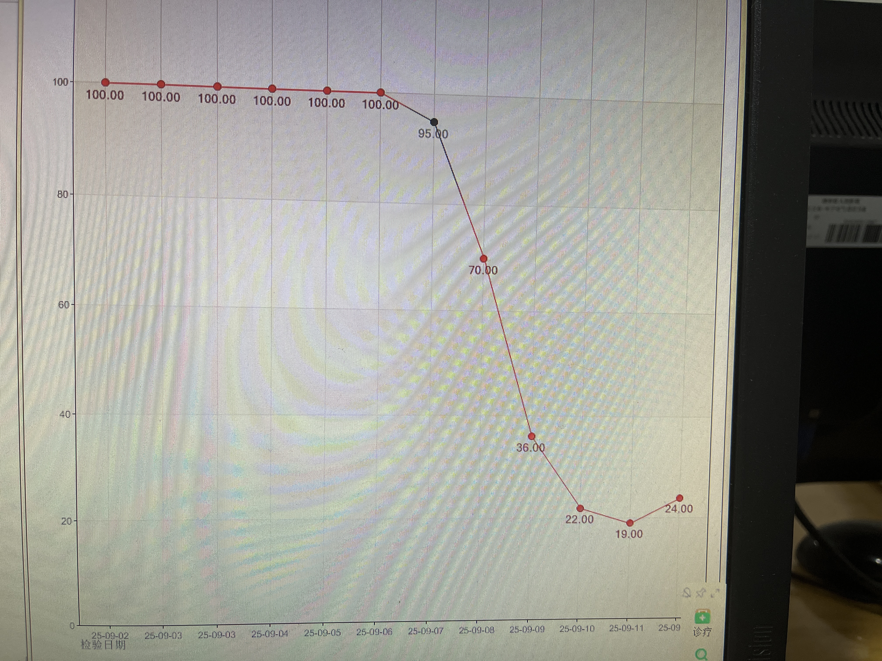
● 入院后检查
3.影像学检查：
腹部CT
肺部CT

Slide 7
● 诊断评估
诊断评估
1.初步诊断：1.全身多处损伤骨折，肋骨多根骨折
2.肺部感染，双侧胸腔积液
3.肝肾功能不全
2.诊断依据：痰液ngs检出高序列耐药鲍曼不动杆菌，肺炎克雷伯菌
3.鉴别诊断：排除肺结核：T-spot阴性

Slide 8
● 治疗过程
1.药物：10.30-11.2哌拉西林他唑巴坦钠
11.2-11.4美罗培南➕替加环素
11.4-11.6美罗培南➕多粘菌素➕利奈唑胺
11.7-11.11美罗培南➕多粘菌素➕头孢他啶阿维巴坦➕氨曲
南
11.11-11.19依拉环素➕多粘菌素➕伐昔洛韦
2.手术：无

Slide 9
● 治疗过程
3.微生物/病理结果：痰液ngs检出肺克，鲍曼高序列
4.方案调整：因感染控制不佳，持续发热调整抗生素方案
5.指标追踪：PCT从使用依拉环素后持续下降

Slide 10
● 治疗过程
3.时间轴记录:(折线图)
PCT

Slide 11

● 诊疗体会
1.疗效评价：达到临床治愈
2.局限性：没有完善血液ngs检测
3.结论：在替加环素使用2天后不佳，应该立马调整为依拉环素

Slide 12
感谢观看
敬请指导

